Slide 1
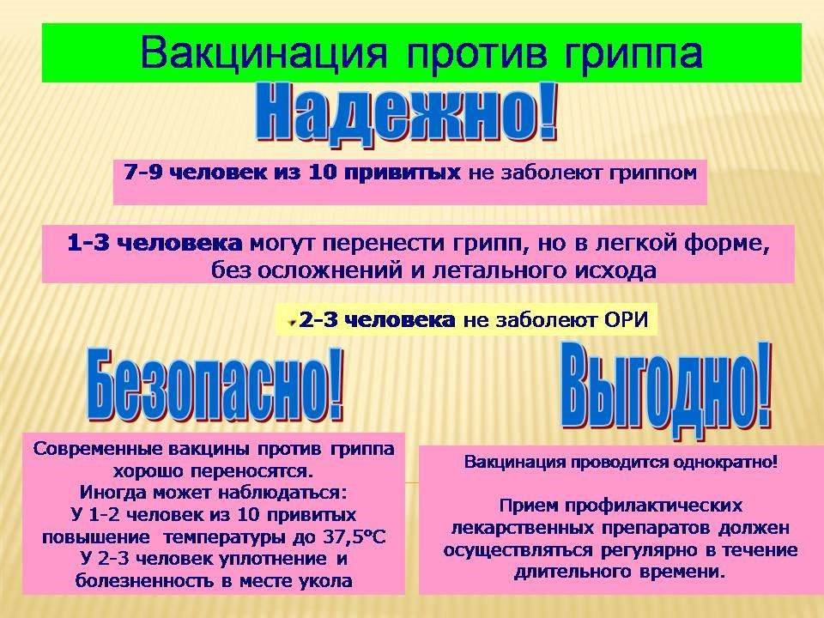

Slide 2

ВАКЦИНОПРОФИЛАКТИКА ГРИППА

Slide 3

Нужно ли делать прививку от гриппа?
Ежегодные сезонные подъемы заболеваемости связаны с чрезвычайно высокой изменчивостью вируса гриппа.
Иммунная система, встретившись с вирусом гриппа «налаживает» производство антител.
Существуют различные способы подготовить иммунную систему к этой «встрече». Наиболее эффективный способ – прививка.

Slide 4
Вакцины для
профилактики гриппа.
Вакцина для профилактики гриппа:
Живая вакцина - это вакцина, которая содержит в своем составе живой вакцинный (т.е. специально созданный для вакцины) вирус гриппа.
Инактивированная (убитая) вакцина – это вакцина, которая в своем составе содержат целый убитый вакцинный вирус гриппа либо его отдельные частички (антигены).
Все вакцины для профилактики гриппа создают надежный иммунитет против заболевания гриппом.

Slide 5
Чем отличаются вакцины для профилактики гриппа?
Методом введения.
Живые вакцины вводятся путем распыления с помощью дозатора.
Убитые вакцины вводятся с помощью укола
Возрастом, с которого можно проводить прививки.
Ультрикс можно вводить детям с 6 лет.
Совигрипп детский можно вводить детям с 6 месяцев и взрослым.
Совигрипп взрослый 18 лет и старше.
Ультрикс – является инактивированной вакциной, то есть вирусные тела убиты специальным раствором, и расщеплённой — вирусы в ней разбиты на отдельные белки. Применяется для школьников.

Slide 6
Когда после прививки против гриппа сформируется
защита от заболевания?
Через 14-21 день после вакцинации развивается иммунитет, который обеспечивает защиту от заболевания гриппом в течение 6-12 месяцев.
Вакцинация гарантирует защиту от заболевания тяжелыми и осложненными формами гриппа.
Вакцина против гриппа обладает дополнительными иммуномодулирующими свойствами.

Slide 7
Может ли вакцина против гриппа вызвать реакции?
Введение любых вакцин может вызывать реакции. Возникновение температуры или покраснения в месте введения вакцины – это закономерная реакция на любую вакцину, свидетельствующая о начале формирования защиты.
Общие реакции – это реакции, которые в целом затрагивают организм и проявляются в виде повышения температуры тела, недомогания, головной боли и др.
Местные реакции - это реакции, которые проявляются в месте введения вакцины в виде уплотнения и болезненности.
Эти проявления кратковременны, не требуют лечения и исчезают самостоятельно в течение 2-3 дней, не нарушая трудоспособности и не требуя дополнительного лечения.

Slide 8
Когда нельзя проводить прививки против гриппа?
Решение о противопоказаниях принимает врач,
после осмотра и опроса пациента!
Временные противопоказания к вакцинации против гриппа устанавливается в состоянии острого заболевания или обострения хронического заболевания. После нормализации состояния можно вводить вакцину.
Постоянное противопоказание к вакцинации против гриппа устанавливается в случае наличия немедленной аллергической реакции в виде анафилактического шока, крапивницы, отека Квинке.

Slide 9
Можно ли делать прививку против гриппа, если есть хронические заболевания?
Можно и нужно!
Хронические заболевания являются показанием к проведению прививки против гриппа.
Контингенты риска. Для кого грипп наиболее опасен?
Маленькие дети, пожилые люди, лица, страдающие хроническими болезнями, женщины, планирующие беременность.
Грипп актуален и для лиц, которые в силу особенностей профессии контактируют с большим количеством людей и имеют высокий риск заражения гриппом.

Slide 10
Необходимо ли прививаться в нынешнем году, если делал прививку в прошлом?
Необходимо прививаться ежегодно!
Можно ли прививать ребенка, если он больше 4-х раз в год болеет простудой?
Нужно!
Прививать такого ребенка необходимо в период отсутствия у него острого заболевания.

Slide 11
Когда лучше делать прививку от гриппа?
Лучше всего прививаться от гриппа осенью: в сентябре-ноябре, до начала сезонного подъема заболеваемости гриппом и ОРВИ.
В течение 2-3 недель после вакцинации сформируется защитный уровень антител против вирусов гриппа.
Где можно привиться от гриппа?
Привиться можно в поликлинике по месту жительства, в участковых больницах и амбулаториях, на ФАПах.

Slide 12
Как будут прививать против гриппа детей в школах и детских садах?
Родителей в письменной или устной форме информируют против чего и каким образом будут прививать их детей, какую вакцину будут использовать.
Родители подписывают согласие (либо отказ) по установленной форме.
В школу (садик) приезжает прививочная бригада (врач и медсестра) и проводят вакцинацию.

Slide 13


Slide 14

Будьте здоровы!

